Slide 1
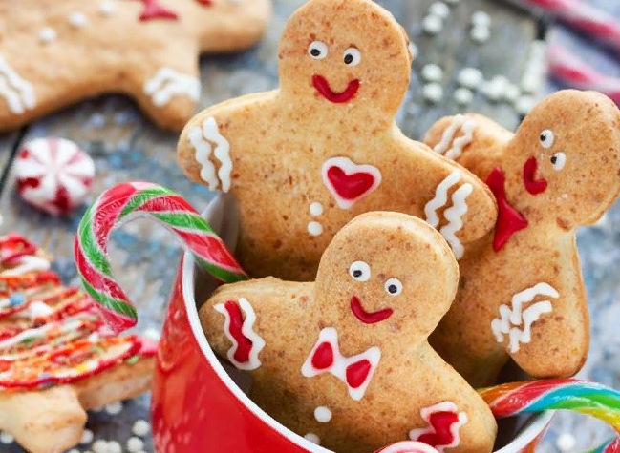
Сегодня, 22 декабря
День энергетика
Это профессиональный праздник всех работников энергетической отрасли. В этот день в 1920 году был утвержден Государственный план электрификации России (ГОЭЛРО). В этот день стоит задуматься о рациональном использовании энергоресурсов. Проведите один час с выключенными гаджетами и электроприборами, без которых можете обходиться. Заведите такую традицию в своей семье и поделитесь этой идеей с приятелями.
День обмена печеньем
Обмен печеньем — это многовековая традиция, уходящая корнями в средневековье. Классическая идея заключается в праздничной вечеринке, на которою каждый гость приносит в праздничной коробочке домашнее печенье, чтобы обмениваться друг с другом. Ну, а что? Может и вам угостить сегодня кого-нибудь печеньем?

Slide 2
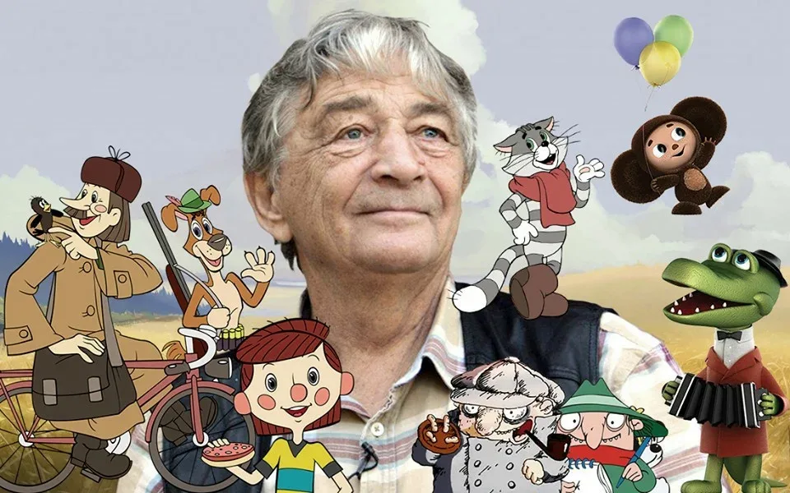
Сегодня родился
Эдуард Успенский
Автор детских книг, по которым сняты любимые всеми мультфильмы.

Slide 3
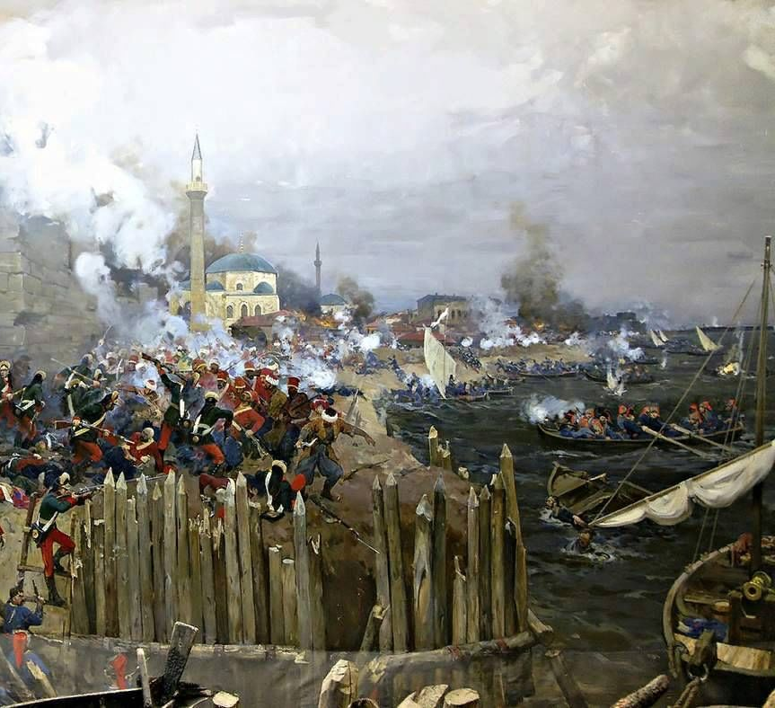
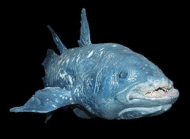
Сегодня, 22 декабря
Какие события произошли в этот день:
1790
День взятия русскими крепости Измаил
«Скорее Дунай потечёт вспять и небо упадёт на землю, чем сдастся Измаил», - ответил начальник неприступной турецкой крепости Измаил, великий воин Махамед-паша русскому генералу Суворову на ультиматум сдаться. Суворов шесть дней вёл подготовку своих солдат к штурму, построив рядом укрепления для тренировок. И турецкий Измаил пал.
Комендантом крепости был назначен 45-летний генерал-майор Михаил Кутузов. 22 декабря является Днем воинской славы России. А Измаил – город Одесской области в Украине.
1938
Близ южной части Африки была выловлена латимерия — самая древняя рыба на Земле
Траулер «Нерин» выловил на глубине 75 м близ устья реки Чалумна, впадающей в Индийский океан, неизвестную полутораметровую серебристо-голубую рыбу.
Рыба принадлежит к отряду целакантов, относящемуся к древнему отряду кистеперых, которых ученые считали вымершими еще в меловой период. А это более 70 миллионов лет назад!

Slide 4
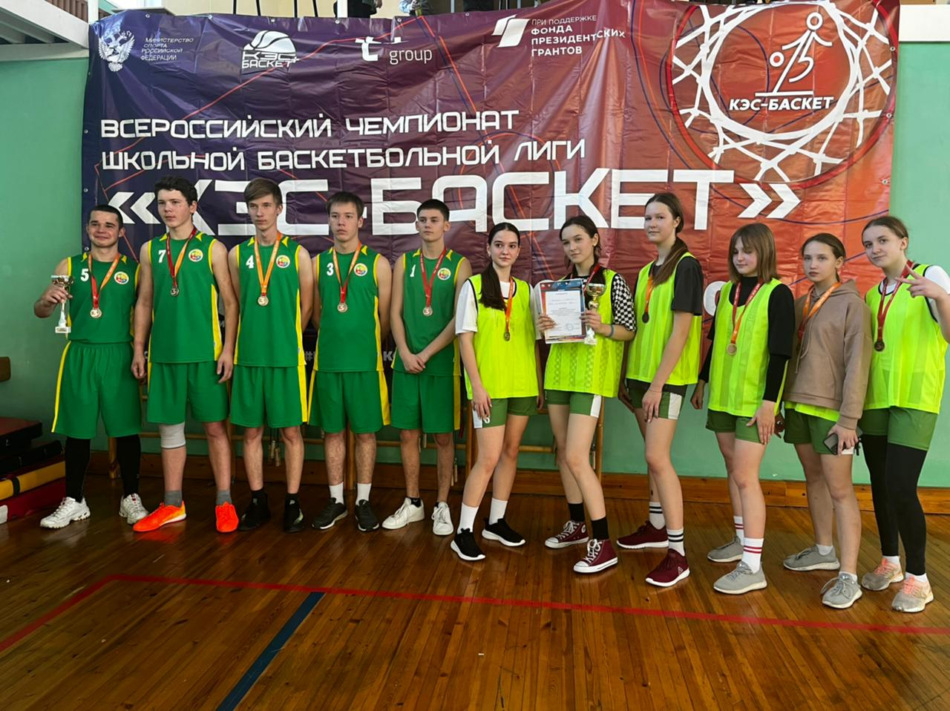
О, БАСКЕТБОЛ, ТЫ – ЖИЗНЬ!
17 декабря состоялся финал муниципального этапа Всероссийского чемпионата школьной баскетбольной лиги "КЭС-БАСКЕТ" сезона 2022-2023 года. Наши девчонки в сильнейшей конкуренции заняли в этих соревнованиях ПОЧЕТНОЕ ТРЕТЬЕ МЕСТО!

Slide 5
ЗНАЕТЕ ЛИ ВЫ, ЧТО…

